Slide 1


Slide 2

ĐỐ
KHỞI
ĐỘNG
BẠN

Slide 3


1. Nêu quy tắc tính diện tích hình chữ nhật?
Muốn tính diện tích hình chữ nhật ta lấy chiều dài nhân với chiều rộng (cùng đơn vị đo)
.?.

Slide 4
1. Nêu quy tắc tính diện tích hình vuông?
Muốn tính diện tích hình vuông ta lấy độ dài một cạnh nhân với chính nó
.?.

Slide 5



(Tiết 3 – Luyện tập – tr. 33)

Slide 6
YÊU CẦU CẦN ĐẠT
- Tính được diện tích hình chữ nhật và diện tích hình vuông theo quy tắc đã nêu trong SGK.
- Vận dụng giải các bài toán thực tế liên quan đến diện tích hình chữ nhật và diện tích hình vuông và bài toán giải bằng hai bước tính.
1. Học sinh thực hiện được:
- Thực hiện được phép nhân, phép chia trong bảng đã học.
- Thực hiện được tính nhẩm phép nhân, phép chia có số 0.
- Tính độ dài đường gấp khúc dựa vào phép nhân.
- Giải được bài toán thực tế liên quan đến phép nhân đã học.
2. Học sinh vận dụng được:
- Làm được các bài tập tính nhẩm, nối các phép tính có cùng kết quả, giải bài toán có lời văn.
1
2

Slide 7


Slide 8



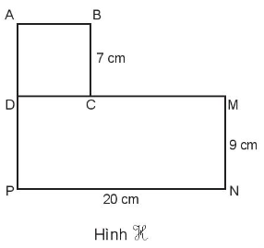
1
Hình H gồm hình vuông ABCD và hình chữ nhật DMNP như hình bên.
a) Tính diện tích hình vuông ABCD và diện tích hình chữ nhật DMNP.
b) Tính diện tích hình H.
Notes:
Trên đường thẳng vẽ 3 điểm A,B,C bất kì sao cho AB = 3 cm, BC = 2 cm. Nhận xét về

Slide 9
1
Hình H gồm hình vuông ABCD và hình chữ nhật DMNP như hình bên.
Bài giải:
a) Diện tích hình vuông ABCD là:
7 x 7 = 49 (cm²)
Diện tích hình chữ nhật DMNP là:
20 x 9 = 180 (cm²)
b) Diện tích hình H là:
49 + 180 = 229 (cm²)
Đáp số: a) 49 cm²; 180 cm²
b) 229 cm²
Notes:
Trên đường thẳng vẽ 3 điểm A,B,C bất kì sao cho AB = 3 cm, BC = 2 cm. Nhận xét về

Slide 10
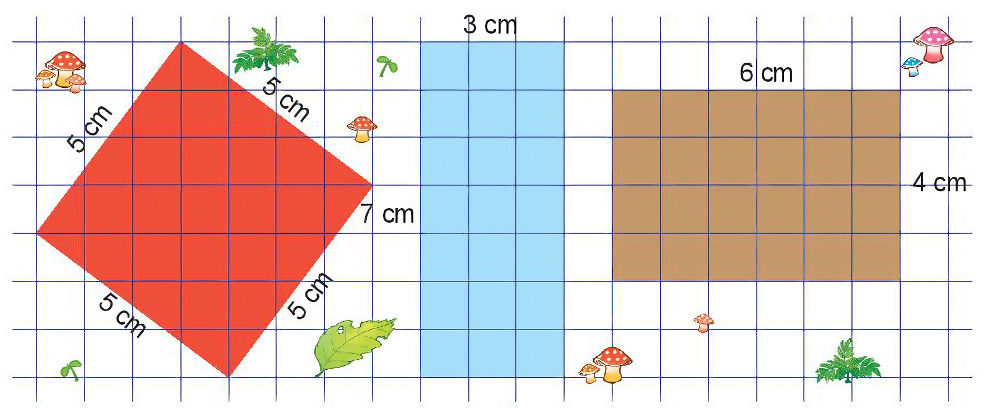
2
Ba bác kiến rào đất để trồng nấm. Kiến lửa rào mảnh đất màu đỏ. Kiến gió rào mảnh đất màu xanh. Kiến bọ dọt rào mảnh đất màu nâu.
Kiến lửa
Kiến gió
Kiến bọ

Slide 11
2
Kiến lửa
Kiến gió
Kiến bọ
a)
Số
?
Mảnh đất | Đỏ | Xanh | Nâu
Chu vi (cm) | ? | ? | ?
Diện tích (cm²) | ? | ? | ?
20 cm
20 cm
20 cm
25 cm²
21 cm²
24 cm²

Slide 12
2
a)
Số
?
Kiến lửa
Kiến gió
Kiến bọ
Mảnh đất | Đỏ | Xanh | Nâu
Chu vi (cm) | ? | ? | ?
Diện tích (cm²) | ? | ? | ?
20 cm
20 cm
20 cm
25 cm²
21 cm²
24 cm²
b) Mảnh đất nào có diện tích lớn nhất ?
b) Mảnh đất màu đỏ có diện tích lớn nhất.

Slide 13
3
Số
?
Diện tích tấm bìa hình vuông gấp đôi diện tích miếng bìa màu đỏ.
Diện tích tấm bìa hình vuông là cm².
?
3 cm
6 cm

Slide 14
3
Số
?
Diện tích tấm bìa hình vuông gấp đôi diện tích miếng bìa màu đỏ.
Diện tích tấm bìa hình vuông là cm².
?
36
3 cm
Diện tích tấm bìa màu đỏ là:
6 x 3 = 18 (cm²)
6 cm
Diện tích tấm bìa hình vuông là:
18 x 2 = 36 (cm²)

Slide 15

4
Số
?
? cm
Có một tấm kính lớn như hình vẽ bên. Người ta cắt ra 3 tấm kính hình chữ nhật để lắp vào cửa chớp, mỗi tấm có chiều dài 80 cm, chiều rộng 10 cm. Phần kính còn lại có diện tích là cm².
10 cm
85 cm
80 cm
?
30 cm

Slide 16
4
Số
?
Có một tấm kính lớn như hình vẽ bên. Người ta cắt ra 3 tấm kính hình chữ nhật để lắp vào cửa chớp, mỗi tấm có chiều dài 80 cm, chiều rộng 10 cm. Phần kính còn lại có diện tích là cm².
5 cm
? cm
10 cm
150
?
85 cm
80 cm
Phần kính còn lại có chiều rộng là:
85 – 80 = 5 (cm)
Diện tích phần kính còn lại là:
30 x 5 = 150 (cm²)
30 cm
30 cm

Slide 17
YÊU CẦU CẦN ĐẠT
- Tính được diện tích hình chữ nhật và diện tích hình vuông theo quy tắc đã nêu trong SGK.
- Vận dụng giải các bài toán thực tế liên quan đến diện tích hình chữ nhật và diện tích hình vuông và bài toán giải bằng hai bước tính.
1. Học sinh thực hiện được:
- Thực hiện được phép nhân, phép chia trong bảng đã học.
- Thực hiện được tính nhẩm phép nhân, phép chia có số 0.
- Tính độ dài đường gấp khúc dựa vào phép nhân.
- Giải được bài toán thực tế liên quan đến phép nhân đã học.
2. Học sinh vận dụng được:
- Làm được các bài tập tính nhẩm, nối các phép tính có cùng kết quả, giải bài toán có lời văn.
1
2

Slide 18

Ôn lại các cách tính chu vi, diện tích hình chữ nhật, hình vuông đã học
Chuẩn bị bài sau: Bài 53

Slide 19







